Slide 1
Biologická bezpečnost v chovech HZ
Krajská veterinární správa SVS pro Jihomoravský kraj
MVDr. Ivan Přikryl, 6.11.2020

Slide 2
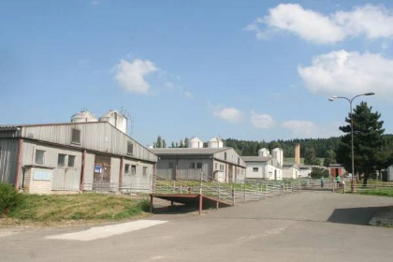
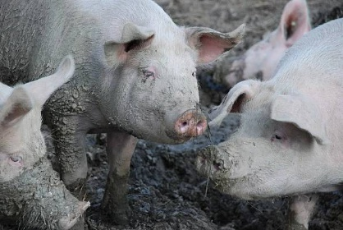
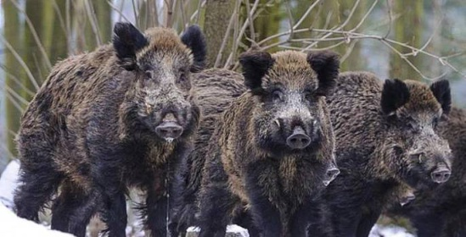
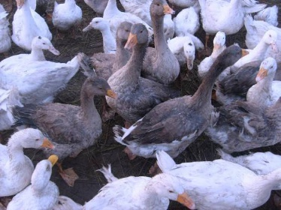
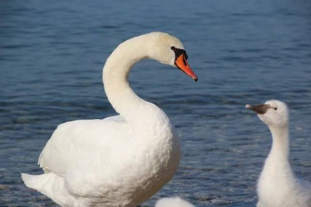

Slide 3
Povinnosti chovatele zvířat (zákon o veterinární péči)
chovat zvířata způsobem, v prostředí a podmínkách, které vyžadují jejich biologické potřeby, fyziologické funkce a zdravotní stav a předcházet poškození jejich zdraví
sledovat zdravotní stav zvířat, v odůvodněných případech jim včas poskytnout první pomoc a požádat o odbornou veterinární pomoc
bránit vzniku a šíření nákaz a jiných onemocnění zvířat a plnit povinnosti stanovené tímto zákonem nebo na jeho základě k zdolávání těchto nákaz nebo jiných onemocnění zvířat

Slide 4
Povinnosti chovatele HZ(zákon o veterinární péči)
zabezpečit v rozsahu odpovídajícím druhu zvířat, způsobu jejich chovu a ustájení čištění, dezinfekci, dezinsekci a deratizaci stájí, jiných prostorů a zařízení, v nichž jsou chována zvířata, jakož i čištění a dezinfekci technologických zařízení, dopravních prostředků, strojů, nástrojů, nářadí, pracovních pomůcek a jiných předmětů, které přicházejí do přímého styku se zvířaty, používat k tomu přípravky schválené podle tohoto zákona nebo zvláštních právních předpisů, dodržovat návod k jejich použití a zacházet s vedlejšími živočišnými produkty způsobem stanoveným tímto zákonem a předpisy Evropské unie

Slide 5
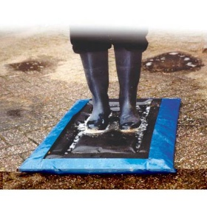
Povinnosti chovatele HZ(zákon o veterinární péči)
v případě nebezpečí zavlečení nákazy nebo nemoci přenosné ze zvířat na člověka zřídit, popřípadě umístit prostředky sloužící k ochraně proti nákazám a nemocem přenosným ze zvířat na člověka a dbát o jejich řádnou funkci

Slide 6
Povinnosti chovatele HZ podnikatele(zákon o veterinární péči)
zpracovat podle schválených zásad pohotovostní plán pro případ výskytu nebezpečných nákaz a nemocí přenosných ze zvířat na člověka, jakož i pro případ vzniku mimořádné situace, zajistit, aby pohotovostní plán byl přístupný všem osobám uvedeným v písmenu a při každé změně chovu zvířat, nejméně však jednou ročně, pohotovostní plán aktualizovat
Chovatel, který chová drůbež v rámci svého podnikání, je dále povinen neprodleně po zjištění poklesu v příjmu potravy a vody, poklesu v produkci vajec nebo zvýšené úmrtnosti drůbeže nad limity stanovené prováděcím právním předpisem hlásit tyto skutečnosti KVS

Slide 7
Povinnosti chovatele HZ podnikatele(vyhl.342/2012 Sb.)
Chovatelé, kteří jako podnikatelé chovají hospodářská zvířata pro účely podnikání
chrání chovy před nebezpečnými nákazami zvířat
umístěním vhodných zařízení, která zabraňují průniku volně žijících zvířat (např. zasíťováním otvorů, umístěním sítí, plašičů)
při výstavbě staveb, určených k chovu zvířat, zřízením oplocení a dobře přístupného hnojného a kejdového hospodářství
při výskytu nebezpečné nákazy anebo při podezření z jejího výskytu vstupními a vjezdovými dezinfekčními prostředky
podáváním vody a krmiva drůbeži a ptákům chovaným v zajetí uvnitř zařízení, hal nebo pod přístřešky
odděleným chovem vodní drůbeže od ostatní drůbeže a ptáků chovaných v zajetí

Slide 8
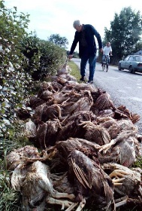
Povinnosti chovatele HZ podnikatele(vyhl.342/2012 Sb.)
Chovatelé, kteří jako podnikatelé chovají drůbež pro účely podnikání, jsou povinni hlásit příslušné krajské veterinární správě
pokles v příjmu potravy a vody o více než 20 %
pokles v produkci vajec o více než 5 % po dobu delší než 2 dny
úmrtnost vyšší než 3 % týdně

Slide 9
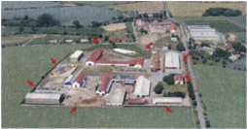
Biologická bezpečnost(biosecurita)
Externí biosecurita představuje strategii managementu zaměřenou na minimalizaci možnosti průniku mikro a makroorganismů způsobujících onemocnění zvířat na farmu nebo do stájí zvenčí. Z ekonomického hlediska je dodržování zásad externí biosecurity předpokladem dosažení ekonomické rentability chovu i kvality finálních produktů.

Slide 10
Biologická bezpečnost(biosecurita)
Interní biosecurita - soubor preventivních opatření, která mají za cíl omezit mikroflóru uvnitř chovu již existující (tzn. prevence únavy stáje, resp. stájového mikrobismu). To je významné především v chovech s vyšší koncentrací zvířat s častým střídáním populací popř. doplňováním základního stáda, kde dochází k vysokému zatížení stájového prostoru i jeho okolí, což má negativní vliv na produkční a reprodukční ukazatele v chovu, růst a zdravotní stav chovaných jedinců

Slide 11
Biologická bezpečnost(biosecurita)
Externí část biosecurity je zaměřena především na tyto oblasti:
1. Zabránění průniku infekčního agens do chovu
2. Omezení přístupu návštěvníků do chovu a vytvoření bariér
3. Vypracování a zpřísnění zásad pravidel pro dopravu
4. Preventivní opatření před jinými druhy zvířat
5. Veterinární ochranná pásma (VOP)

Slide 12
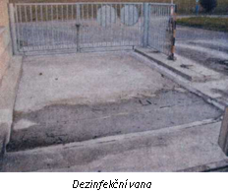
Biologická bezpečnost(biosecurita)
Možné cesty zavlečení nákaz do chovu
Zvířata - lidé - vozidla - krmivo a voda - vzduch - prostředí farmy (stáj, pastvina)-volně žijící živočichové
Omezení přístupu návštěvníků do chovu a vytvoření bariér
Oplocení hranic pozemku, chovu
Dezinfekční vjezd

Slide 13
Biologická bezpečnost(biosecurita)
Důsledné uzamykání všech vstupů do objektu
Použití značek zákazu vstupu
Vypracování a zpřísnění zásad pravidel pro dopravu
zákaz vjezdu cizích vozidel do chovu,
omezení pohybu vozidel navážejících krmivo a stelivo;
umožnění vjezdu vozidel pro odvoz hnoje;
přeložení nákladu jako zábrana vjezdu cizích a nežádoucích vozidel; stanovení hranice černo-bílé zóny pro automobily; zabezpečení možnosti vyčištění, dezinfekce a vysušení vozidel.

Slide 14
Biologická bezpečnost(biosecurita)
Preventivní opatření před jinými druhy zvířat
Ptáci
oprava rozbitých oken
pravidelné odstraňování zbytků krmiva včetně zakrývání krmítek a krmných linek
instalace pásových závěsů do otevřených otvorů, okenních sítí
zakrytí míst využitelných pro zahnízdění ptáků

Slide 15
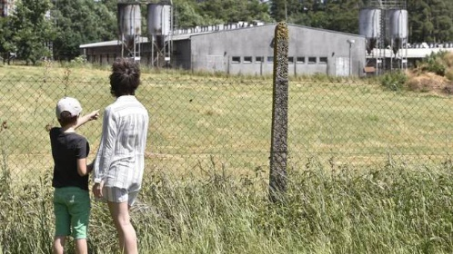
Biologická bezpečnost(biosecurita)
Všichni ostatní přenašeči onemocnění (volně žijící druhy zvířat - vysoká, srstnatá, pernatá zvěř, včet. predátorů)
úplné neporušené oplocení celého areálu farmy

Slide 16
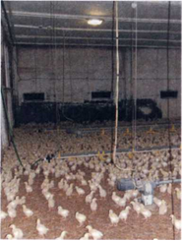
Biologická bezpečnost(biosecurita)
Optimalizace produkčních technologických systémů
uzavřený obrat
turnusový provoz chovu

Slide 17
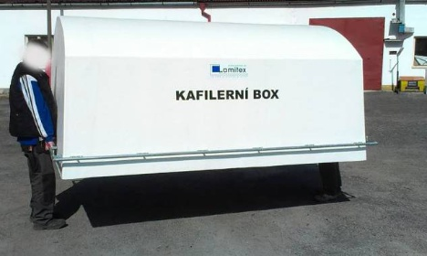
Biologická bezpečnost(biosecurita)
Vytvoření bariér
Provozní rozdělení farmy na zóny:
1. Zóna výrobní
2. Zóna skladů krmiv
3. Zóna skladů odpadů
4. Zóna pomocných provozů

Slide 18
Biologická bezpečnost(biosecurita)
Asanační opatření
dezinfekce
dezinsekce,
deratizace,
sběr a zneškodňování veškerých uhynulých zvířat, udržování čistoty a pořádku.
asanační opatření se týkají nejen vlastních objektů stájí, ale i pomocných objektů a jejich okolí.

Slide 19
Biologická bezpečnost(biosecurita)
Základní etapy dezinfekce
průzkumné a přípravné práce
mechanická očista(!!!)
vlastní dezinfekce
kontrola účinnosti dezinfekce
odstranění zbytků dezinfekčního prostředku

Slide 20
Biologická bezpečnost(biosecurita)
Individuální plán biologické bezpečnosti chovu
Komplex preventivních opatření navržených pro jednotlivé chovy směřující k zabránění zavlečení infekčního agens do těchto chovů a jeho šíření v těchto chovech prostřednictvím osob, zvířat, krmivem, dopravními prostředky (osobní a nákladní vozidla) a technologickými systémy a zařízení s cílem prevence ohrožení zdraví zvířat/lidí nebo kvality produktů.
Plán biosecurity vychází z daných podmínek chovu a požadavků daného chovatele, a proto musí být vytvořen individuálně pro každý chov tzv. na míru.

Slide 21
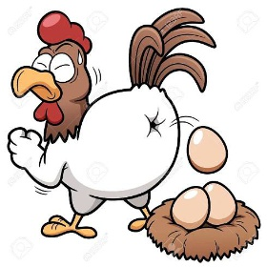
Biologická bezpečnost(biosecurita)

Slide 22
Kritéria biologické bezpečnosti v nekomerčních chovech
Nekrmit odpady z veřejného stravování nebo kuchyňskými odpady a odstraňovat vedlejší produkty živočišného původu v souladu s Nařízením (ES) č. 1069/2009.
Vyloučit kontakt domácích prasat s divokými prasaty.
Vyloučit kontakt domácích prasat s jakoukoliv částí divokých prasat, včetně ulovených nebo uhynulých divočáků, masa či vedlejších živočišných produktů.
Zajistit výměnu oblečení a bot při vstupu a výstupu do/z chovu.
Zákaz vstupu osob, které v posledních 48 hodinách přišly do kontaktu s prasaty (včetně lovu divokých prasat či kontaktu s divokými prasaty).
Domácí porážky v zamořené oblasti AMP hlásit 3 dny předem na krajskou veterinární správu.
Pro všechny přesuny prasat v zamořené oblasti AMP je třeba veterinární osvědčení.
Zákaz zkrmování čerstvé trávy v zamořené oblasti AMP prasatům.
Zákaz používání slámy v zamořené oblasti AMP jako podestýlky pro prasata.
Budovy hospodářství zabezpečit tak, aby se žádná divoká prasata ani další zvířata nemohla dostat dovnitř. Umístit u vchodu dezinfekční zařízení na obuv.

Slide 23
Kritéria biologické bezpečnosti v komerčních chovech
Kromě následujících pravidel platí stejná kritéria jako pro nekomerční chovy
Hospodářství zabezpečit oplocením, které zamezí vstupu zvířat z okolního prostředí.
Dodržovat pravidla biologické bezpečnosti:
Zajištění černo/bílého provozu a zabezpečení logistických opatření pro vstup nových zvířat do hospodářství.
Stanovení a dodržování detailního postupu dezinfekce vozidel, kontaminovaných předmětů a pravidel osobní hygieny.
Zákaz chovu prasat u zaměstnanců doma.
Zákaz vnášení potravin obsahujících vepřové maso do chovu.
Vedení záznamů o osobách, které vstupují do míst, kde se chovají prasata.
Provádění opakovaného osvětového programu pro všechny pracovníky v hospodářství.
Zajištění řádného oddělení výrobních jednotek.
Zamezení kontaktu prasat (přímému i nepřímému) s vedlejšími produkty živočišného původu.
Provádění interního auditu (systému sebehodnocení) zaměřeného na opatření biologické bezpečnosti.
Chov prasat venku je zakázán!

Slide 24
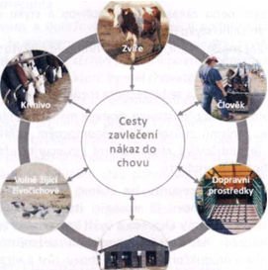
V této prezentaci bylo využito práce autorů Doc. MVDr. P. Nováka a Ing. G. Malé
Obecné zásady biosecurity v chovech hospodářských zvířat

